Slide 1

Hello,
Lesson 1 2020
Tymon

Slide 2
Show Time!
https://www.bilibili.com/video/av20034035/

Slide 3

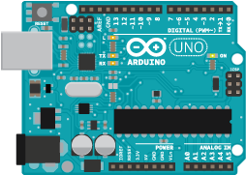
什么是Arduino？

Slide 4

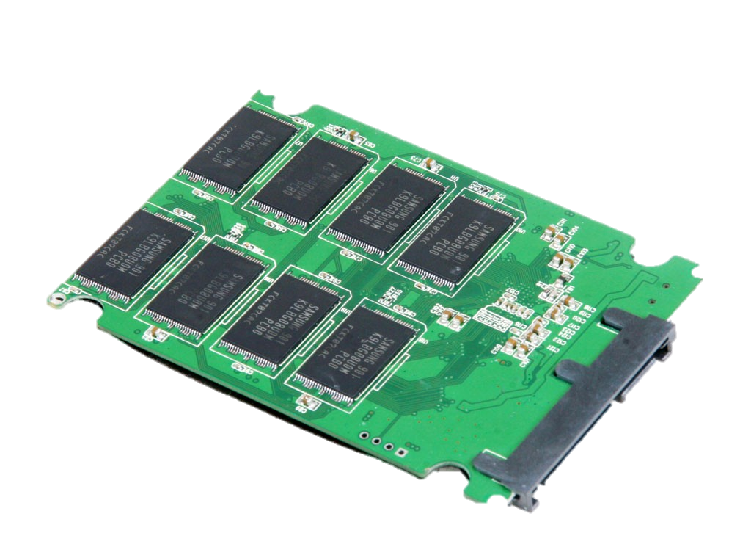
CPU
RAM
I/O
Flash
Clock

Slide 5
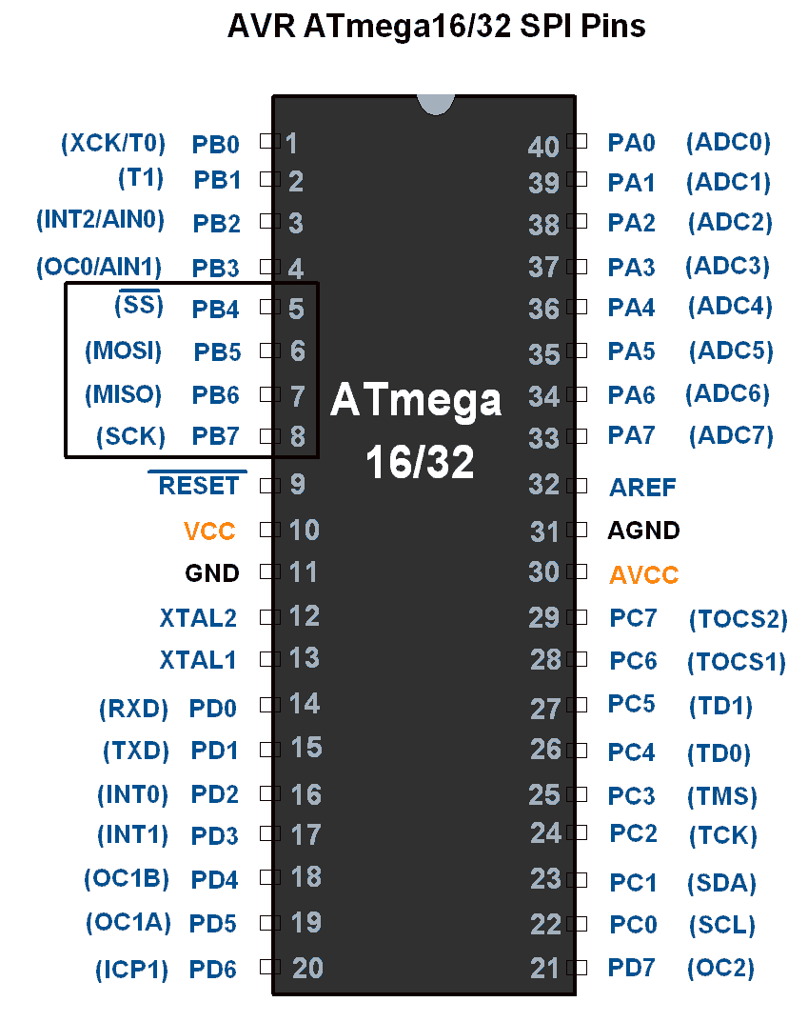
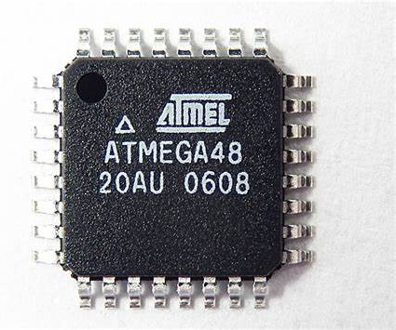
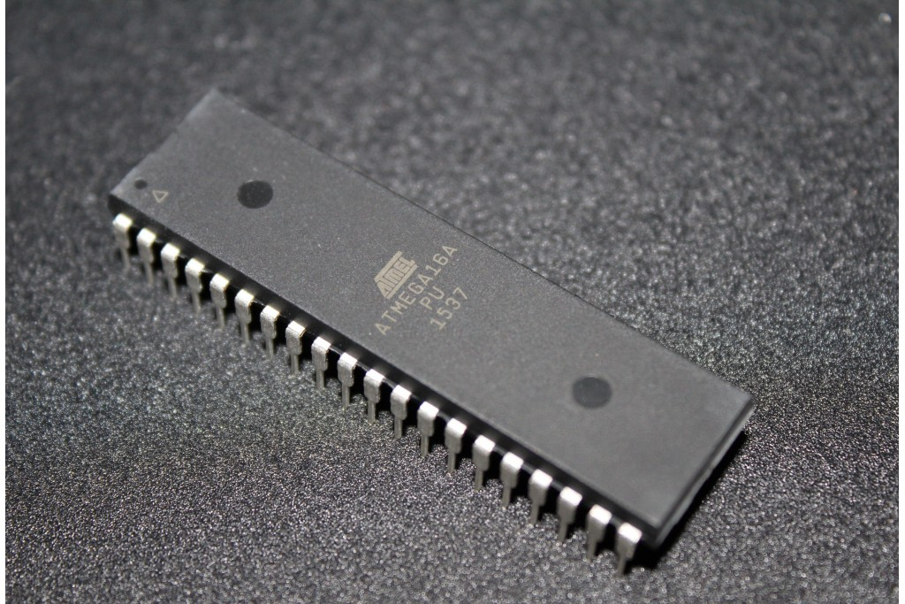
单片机

Slide 6
单片机的应用…
空调、洗衣机、遥控器、智能家居……
还有本课程！☺
耗电少
体积小
便宜☺

Slide 7
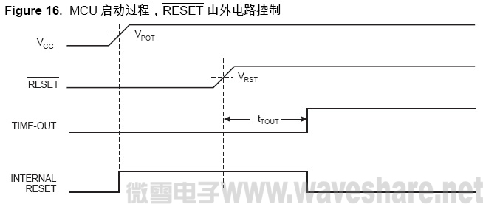
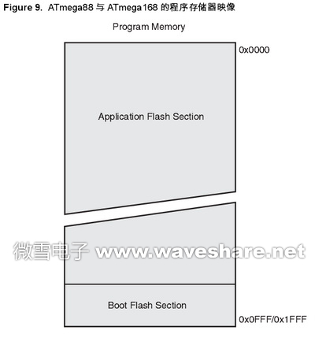

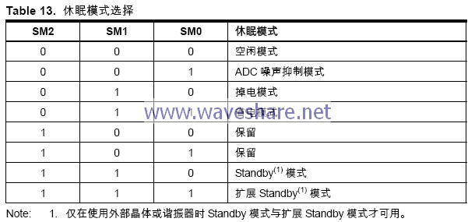
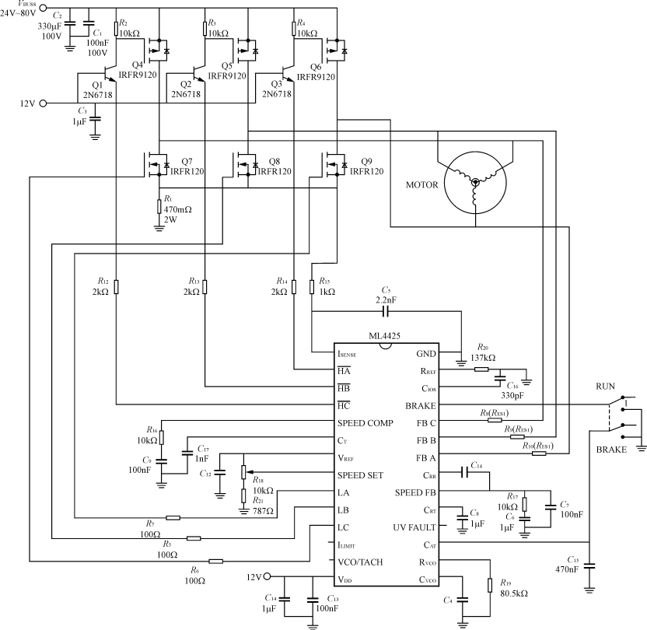
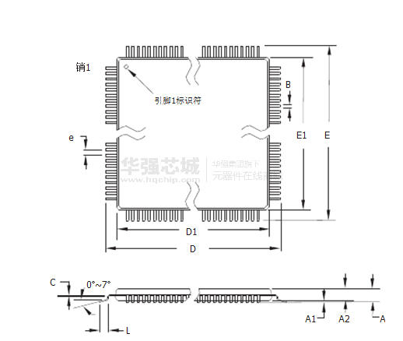
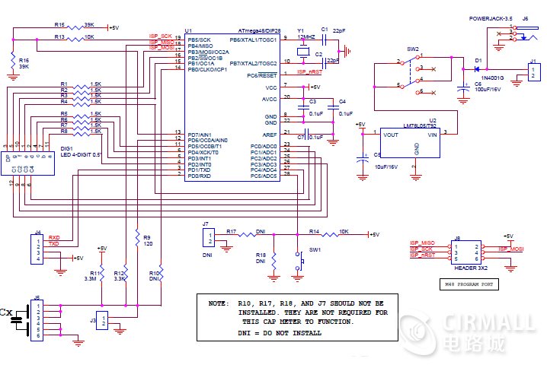

Slide 8
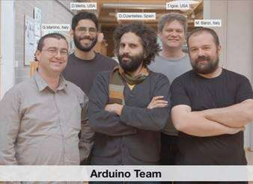

Slide 9
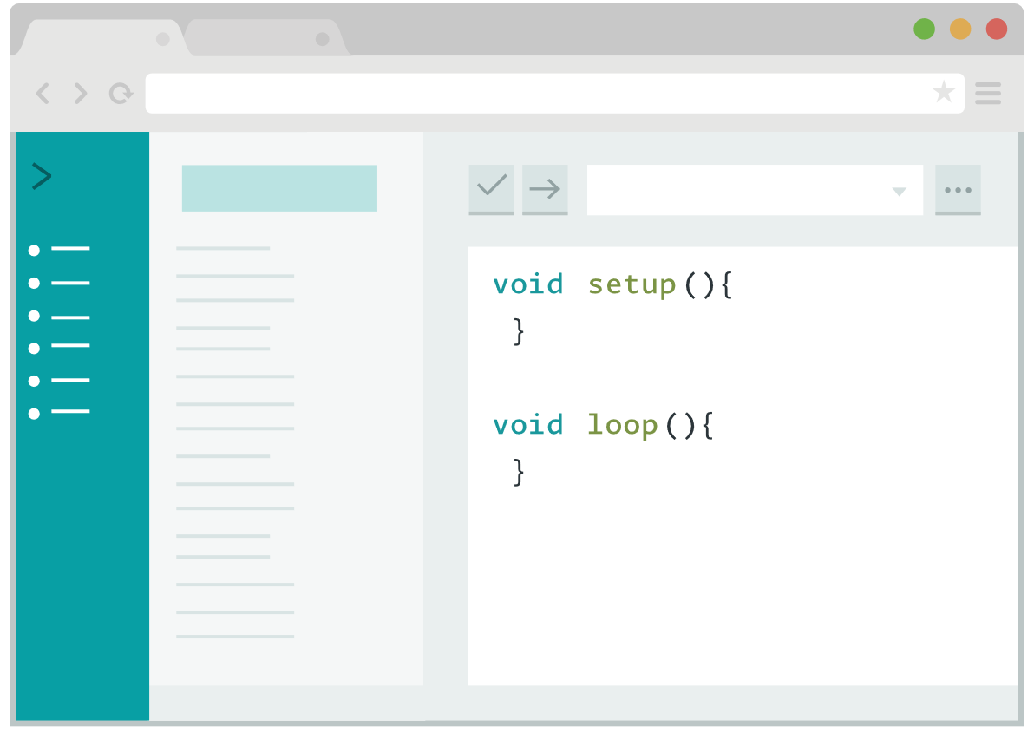

+
Arduino is an open-source electronics platform
based on easy-to-use hardware and software.
It's intended for anyone making interactive projects.

Slide 10
Arduino能用来做什么？
不如问问
你会什么
。。。

Slide 11
数字信号/模拟信号： 电压/电流，高低电平与二进制

Slide 13
如何让Arduino听我的

Slide 14
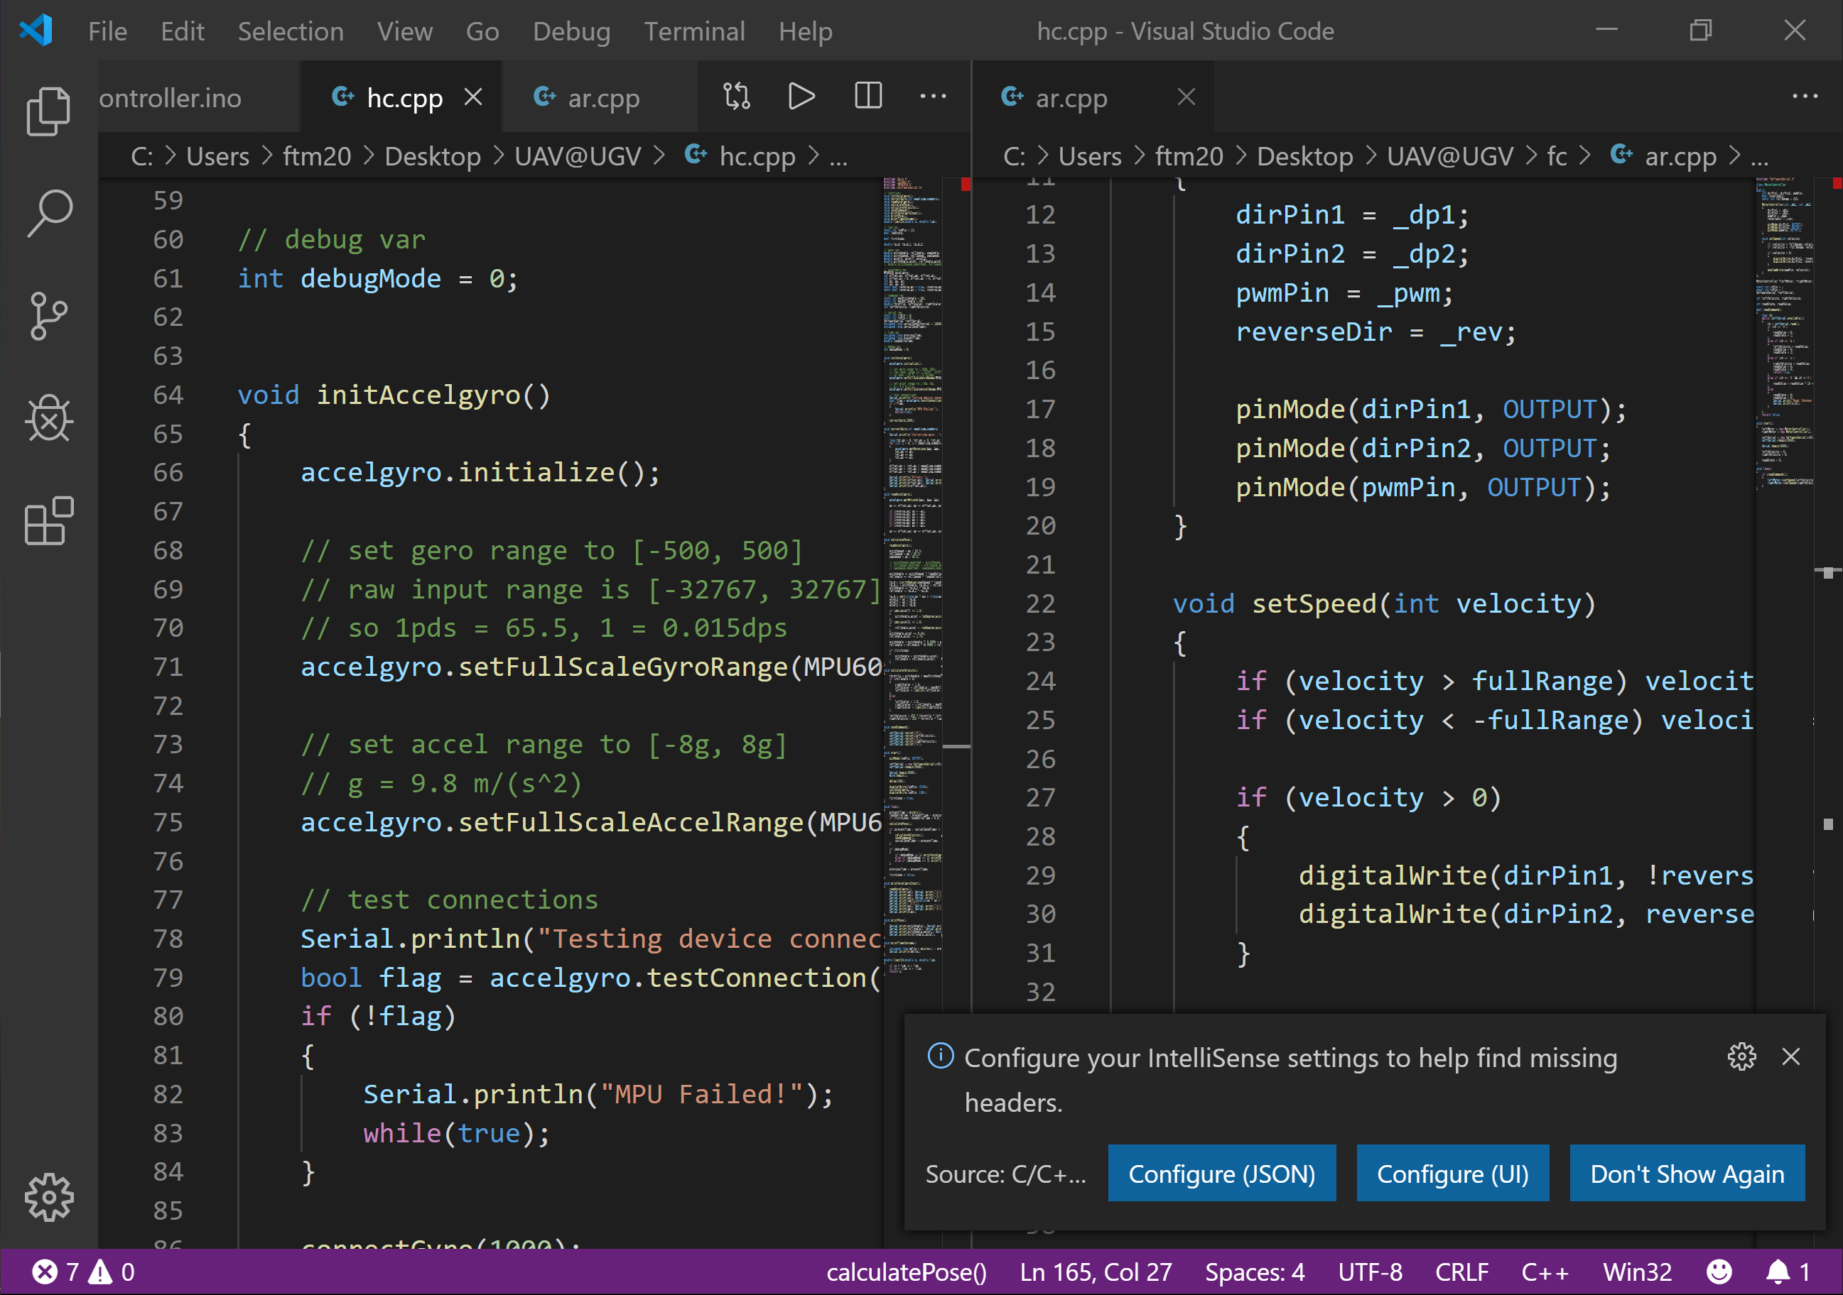

写代码
很简单的

Slide 15
跑马灯

Slide 16












Slide 17
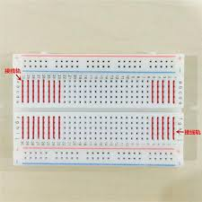
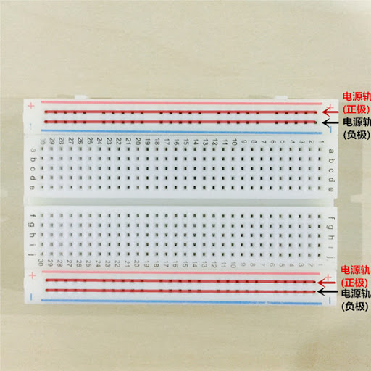

Slide 18
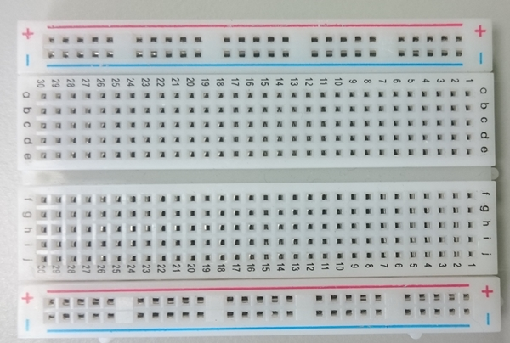

















Slide 19
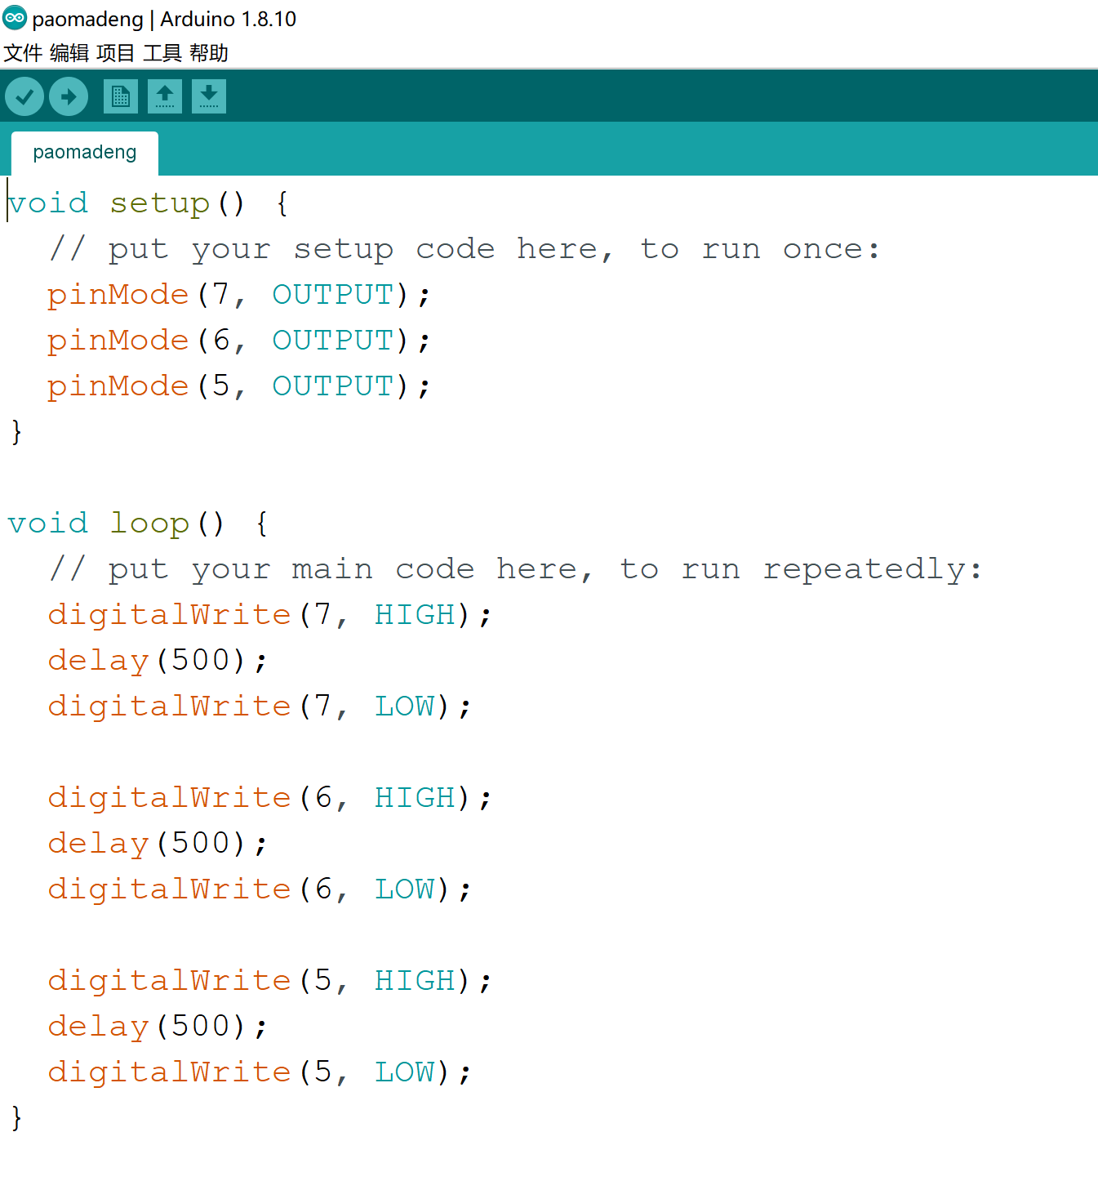







代码执行顺序
1.先顺次执行setup里的命令
2.顺次执行loop里的命令
3.执行到loop的结尾后，跳到开头
循环2、3

Slide 20





每一行的功能
以//开头的是注释行
setup里初始化567号引脚，指定它们为输出引脚（引脚模式）
loop里是程序的主体。把7号引脚拉高（开灯），等待500ms，拉低7（关灯）

Slide 21
呼吸灯
我们要让灯的亮度随时间改变！
因此，这里就涉及到一点点小小的知识……

Slide 22
循环
除loop外，Arduino还可以有别的循环方法。
For循环
for( 初始化; 边界条件; 迭代方法){
循环体;
}
e.g.
for(int i=1; i<=100; i=i+1){
printf(“xhn is juruo\n”);
}

Slide 23
用for循环来实现呼吸灯
伪（bushi）代码：
循环 1000 次：
让灯慢慢变亮
循环 1000 次：
让灯慢慢变暗

Slide 24
用for循环来实现呼吸灯
那么问题来了
既然灯只有亮和暗两种状态（即高电平和低电平）
我们怎么实现亮和暗的渐变呢？

Slide 25
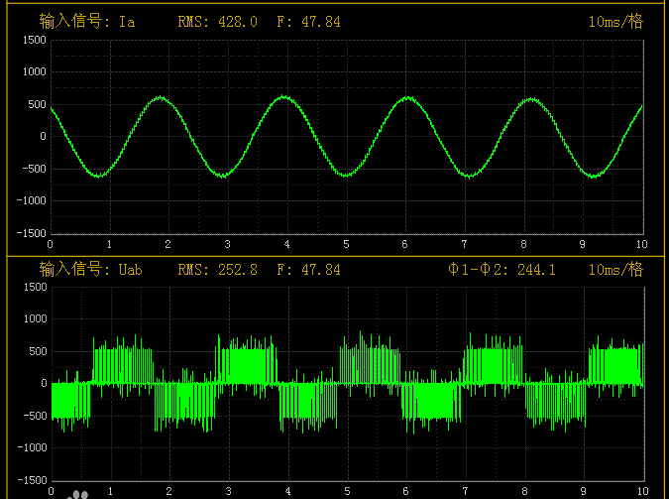
Pulse Width Modulation控制（PWM）
通过频率的高低
将数字信号进行模拟信号的模拟

Slide 26
神奇的Arduino
为实现PWM，我们可以用以下的函数：
AnalogWrite(LEDPin, value)
顾名思义，这个函数是“模拟信号输出”的意思。
什么？
一个数字的针脚，我们竟然可以用模拟来输出!

Slide 27
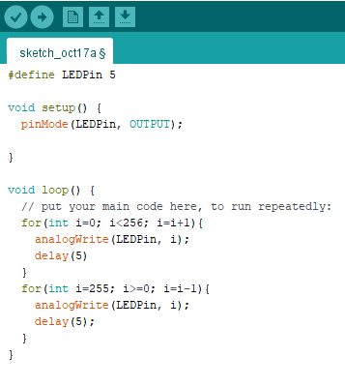
具体实现
定义LED针脚为5
将LED针脚设置为输出
渐亮
渐暗

Slide 28
谢谢！

